Slide 1
Alvarez Gutiérrez Kenya Fernanda kennyalvzgut@gmail.com
Laborde Corona Evelyn Rocío laborde_evel@hotmail.com
Nolasco Cruz Fernanda Valeria valeriacruz1806@gmail.com

Slide 2
Los adultos medios y el uso de la tecnología

Slide 3
¿Qué es la adultez media?

Slide 4
Aspectos físicos.
Aspectos relacionados con el desarrollo cognitivo.
Aspectos relacionados con el desarrollo psicosocial.

Slide 5
¿Qué es tecnología?

Slide 6
Brecha de edad.
Alfabetización digital.

Slide 7
Factores que condicionan la brecha :
Edad
Nivel Socioeconómico
Falta de interés
Género

Slide 8
Los hombres tienen un mayor nivel de competencia de el uso de las tecnologías, ya que las ocupan para su trabajo en comparación de las mujeres.

Slide 9
“Las mujeres tienden a estar demasiado representadas en las humanidades y las ciencias sociales , y poco en las ciencias y la tecnología”
“Los estereotipos femeninos representan a las mujeres como menos interesadas o capaces en ciertas materias, como matemáticas o ciencias. Esto inevitablemente impide su acceso a empleos con mejores salarios o mercados laborales que pueden ofrecer mayores oportunidades”
Jane Hodges, Directora de la oficina para la igualdad de género de la OIT.

Slide 10
Las cuatro dimensiones de la alfabetización digital:
Dimensión instrumental.
Dimensión cognitiva
Dimensión actitudinal
Dimensión axiológica.

Slide 11
Trabajo de campo
Centro de Coyoacán
14 personas (7 hombres y 7 mujeres)
Rango de edades de 45 a 60 años.
Se les aplico un cuestionario de 8 preguntas de opción múltiple.

Slide 12
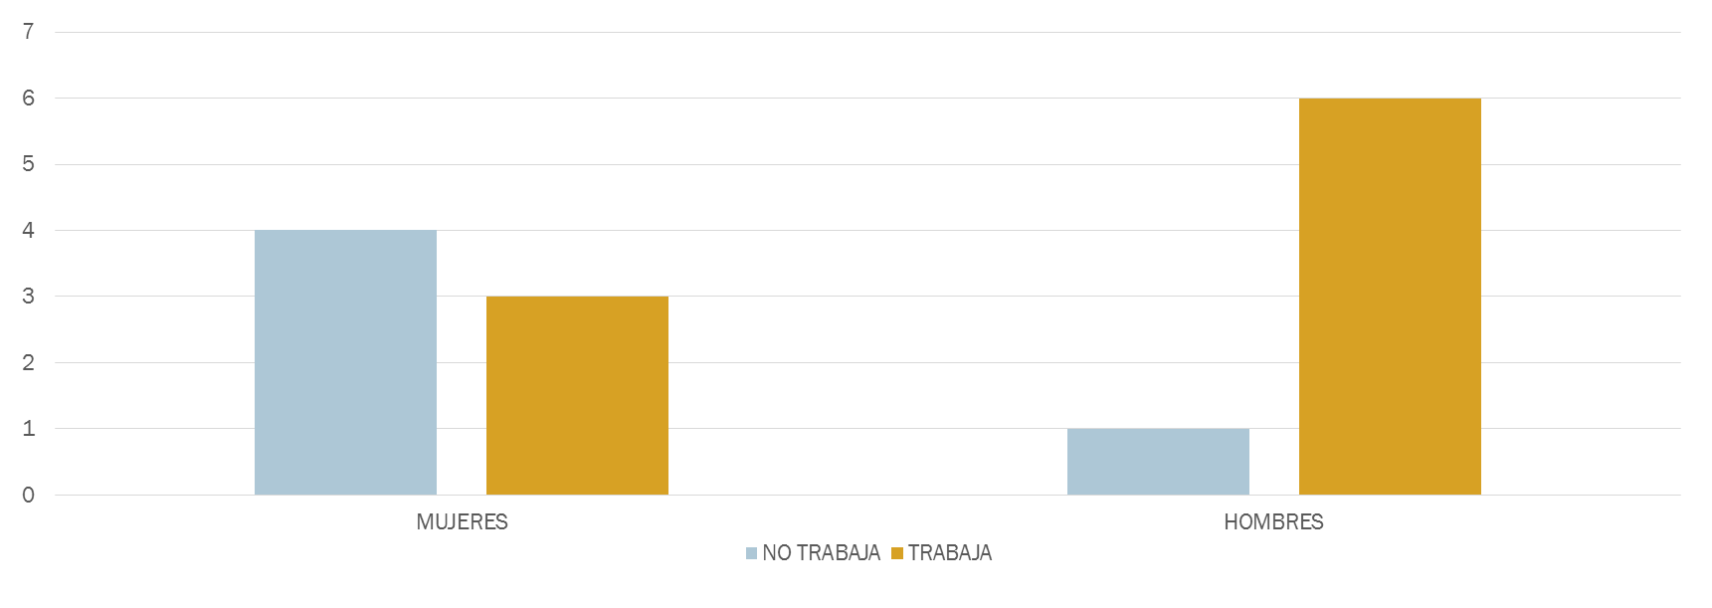
Tabla 1 Hombres y mujeres que sí y no trabajan de entre 40 y 65 años.
El 86% de los hombres trabajaba y tan solo el 43% de las mujeres trabajaban.

Slide 13
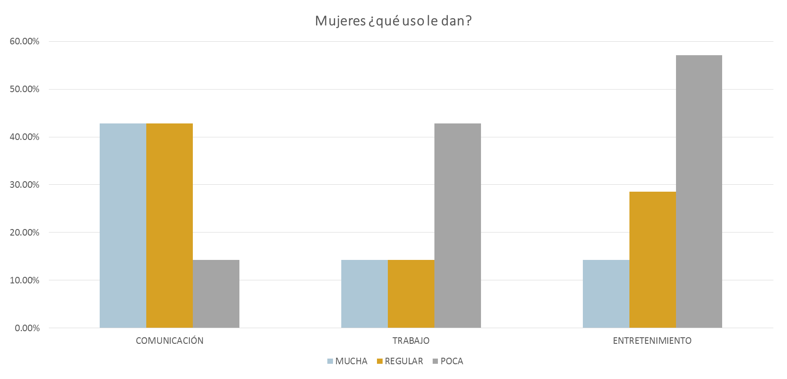

Slide 14
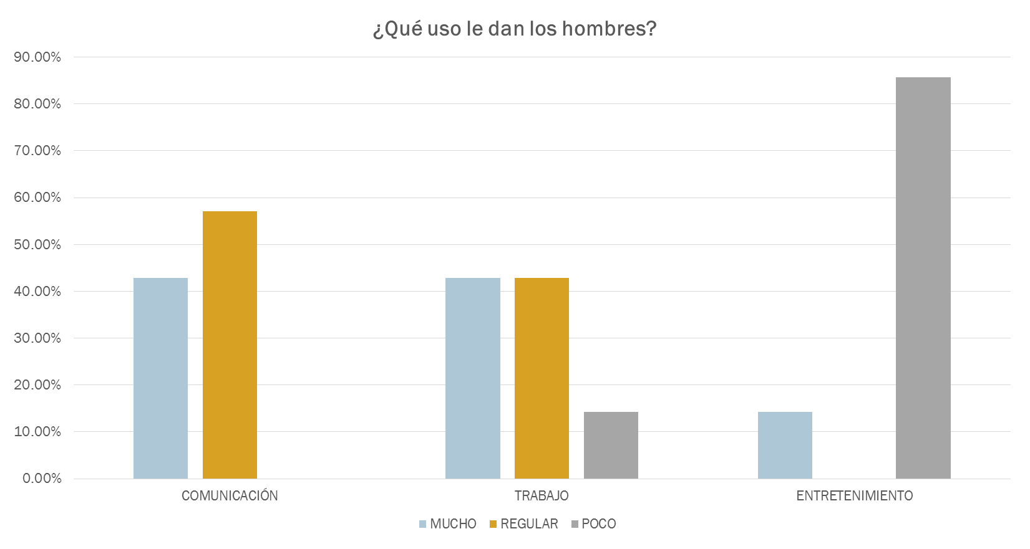

Slide 15
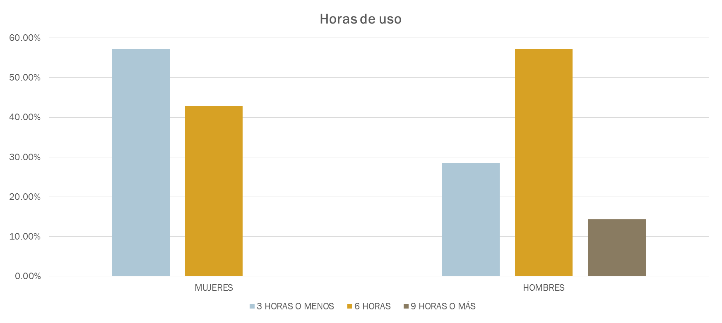

Slide 16
Nuestra hipótesis resultó falsa porque tanto las mujeres que se encuentran laborando como las que no, hacen uso de las tecnologías que conocemos actualmente adaptándolas a las actividades que desempeñan diariamente.

Slide 17
Referencias:
Alonso, I. D. (4 de Octubre de 2017). Webconsultas Revista de Salud y Bienestar. Obtenido de Webconsultas Revista de Salud y Bienestar: /www.webconsultas.com/tercera-edad/estar-al-dia/brecha-digital-generacional
INEGI. (17 de Mayo de 2016). ESTADÍSTICAS A PROPÓSITO DEL… DÍA MUNDIAL DE INTERNET (17 DE MAYO)”. Obtenido de ESTADÍSTICAS A PROPÓSITO DEL… DÍA MUNDIAL DE INTERNET (17 DE MAYO)”: http://www.inegi.org.mx/saladeprensa/aproposito/2016/internet2016_0.pdfOrganzación Internacional del Trabajo. (7 de Enero de 2013).
Obtenido de Organzación Internacional del Trabajo.: http://www.ilo.org/global/about-the-ilo/newsroom/features/WCMS_195935/lang--es/index.htm.
Papalina, S. (2009). Desarrollo del adulto y vejez. México: McGraw Hill.

